Slide 1
Türkçe Hayat Bilgisi Veri Tabanının (CSdb) Oluşturulması ve CSoyun
M.Fatih AMASYALI
Uzman Sistemler Ders Notları
Yıldız Teknik Üniversitesi
Bilgisayar Mühendisliği Bölümü

Slide 2
Sunum içeriği
Hayat Bilgisi (Commonsense) Nedir?
Neden ihtiyaç var?
Benzer çalışmalar
Türkçe Hayat Bilgisi Veritabanı
  Kaynaklar
  Veri tabanının oluşturulması
  Kavramlar arası ilişki türleri
CSoyun
Gelecek Çalışmalar
Yıldız Teknik Üniversitesi
Bilgisayar Mühendisliği Bölümü

Slide 3
Bir hikayemiz var:
Kurt ve Kız
Küçük bir kız, babaannesini ziyaret etmek için ormanda yürümeye başlıyor. Çalılıkların arkasındaki aç bir kurt kızı görüyor. Onu yemeğe karar veriyor. Küçük kıza tam saldıracakken, yakındaki oduncuların seslerini duyuyor. Çalılıkların ardında saklanıp kararından vazgeçiyor.
Problem: Aşağıdakileri açıklayınız.
  Kurt kararından neden vazgeçti?
  Küçük kız korktu mu?
Contributed by Pat Hayes and Lokendra Shastri (9th July, 1997)
http://www-formal.stanford.edu/leora/commonsense/

Slide 4
Hayat Bilgisi (Commonsense) Nedir?
Herkesin bildiğini varsaydığımız bilgiler
  İnsanlar her gün yemek yer.
  İnsanlar geceleri uyur.
  Balıklar denizde yaşar.
  Elma yuvarlıktır.
  Kediler miyavlar.
  Ormanda ağaçlar vardır.
Yıldız Teknik Üniversitesi
Bilgisayar Mühendisliği Bölümü

Slide 5
Hayat Bilgisi Veri tabanlarına Neden ihtiyaç var?
Bilgisayarlara herşeyi söylemek gerekir. Söylediklerimizden söylemediklerimizi anlayamazlar / tahmin edemezler.
Bunu yapabilmenin yolu, bilgisayarlara Hayat Bilgisini vermek.
Bu sayede bilgisayarlar da insanlar gibi “Ali lokantada yemek yedi” cümlesinden “Ali para ödemiştir” bilgisini çıkarabileceklerdir.
Yıldız Teknik Üniversitesi
Bilgisayar Mühendisliği Bölümü

Slide 6
Bağlam tabanlı hesaplama
Context-aware computing
Bağlam:
  “bulunulan zamana, yere, etraftaki nesneler ve insanlara dair bilgi” -- Schilit and Theimer and Ryan
Yıldız Teknik Üniversitesi
Bilgisayar Mühendisliği Bölümü

Slide 7
Bağlam tabanlı hesaplama
Bağlamı anlamak için mevcut sensörler/kaynaklar:
  Mikrofon, GPS, Kamera, sistem saati, hız, hareket, ivme algılayıcılar, kişisel bilgiler (takvim, arkadaşlar, telefon rehberi), trafik bilgisi, ?
Gelecek sensörler:
  RGB-Depth kameralar, Isı ölçerler, basınç ölçerler, tıbbi sensörler, ?
Yıldız Teknik Üniversitesi
Bilgisayar Mühendisliği Bölümü

Slide 8
Bağlam tabanlı Hesaplamada Fikirler
Cep telefonunuz, takviminiz ve sistem saatinden bilgi alarak bir toplantıda olduğunuzda zil sesini otomatik kısar.
Cep telefonunuz bulunduğunuz ortamın ses seviyesine göre zil sesini ayarlar.
Örnek: oyun Pou, bankacılık (iGaranti), başka ?

Slide 9
Bağlam ve hayat bilgisine sahip bir takvim uygulaması
  “Özurfa Kebapçısı’nda Hilmi ile öğlen yemeği” bilgi girişi için, Sisteme daha önce Hilmi’nin vejetaryen olduğu girilmişse sistem sizi uyarır, onay ister.
  “Gece 3’te kahvaltı” bilgi girişi için uyarı
  Şu anda bulunduğunuz yerden saatinde varamayacağınız bir yerdeki randevu için uyarı
  Açık olmayan bir günde/saatte müze ziyareti için uyarı

Slide 10
Mevcut durum
Sensörler gelişmeye devam ediyor
Bağlam bilgisini kullanan uygulamalar artıyor.
Bağlamı anlamak ve (etkin) kullanabilmek için hayat bilgisine ihtiyaç var.
Yıldız Teknik Üniversitesi
Bilgisayar Mühendisliği Bölümü

Slide 11
Düşünme zamanı
Gruplar oluşturun.
Bağlam tabanlı hesaplama için fikirler geliştirip listeleyin.
20 dakika
Yıldız Teknik Üniversitesi
Bilgisayar Mühendisliği Bölümü

Slide 12
Hayat Bilgisi Veri Tabanları nasıl oluşturulur?
2 yaklaşım, 2 örnek
Bilgileri, az sayıda bilgi mühendisi özenle girsin yaklaşımı (Cyc, 20 yılda 1.5 milyon kaliteli bilgi, www.cycfoundation.org/concepts )
Bilgileri, çok sayıda web kullanıcısı girsin yaklaşımı (OpenMind, 8000 kişi, 3 yılda 1 milyon bilgi, www.openmind.org )
Yıldız Teknik Üniversitesi
Bilgisayar Mühendisliği Bölümü

Slide 13
Popüler Çalışmalar
Cyc (1984, anlamsal ağ, uzman kişiler, elle)
Wordnet (1985, anlamsal ağ, uzman kişiler, elle)
OpenMind / ConceptNet (2002, gönüllü kullanıcılar, otomatik)
NELL (2010, hayat bilgisi, yarı otomatik)
Yıldız Teknik Üniversitesi
Bilgisayar Mühendisliği Bölümü

Slide 14
ConceptNet’in oluşturulması
Çıkarım aşaması
  Gönüllü kullanıcıları serbest formda girdikleri cümlelerden (OMCS corpus)
  Cümle → bilgi üçlüsü
  Tüm bilgilerin %90’ı
Zenginleştirme aşaması
  Mevcut bilgilerden yeni bilgiler üretmek
  Tüm bilgilerin %10’u

Slide 15
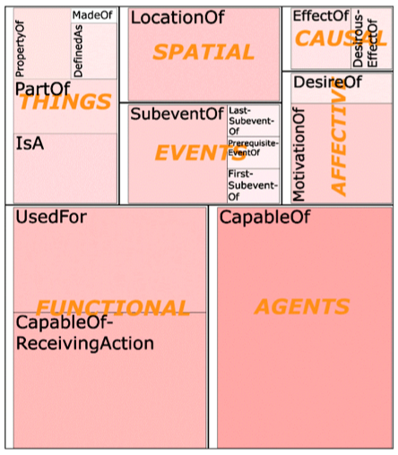
ConceptNet‘in Yapısı
1.6 millyon (kavram-ilişki-kavram) üçlüsü
20 ilişki türü

Slide 16
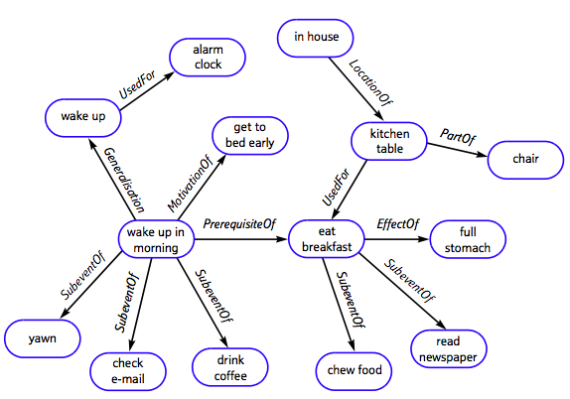
ConceptNet örneği

Slide 17
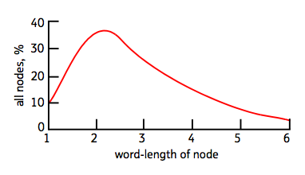
ConceptNet’e dair
Kavramlardaki kelime sayılarının histogramı
70%

Slide 18
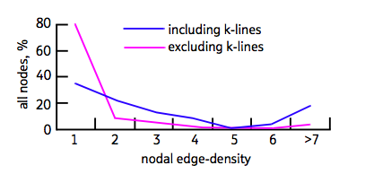
ConceptNet’e dair
Kavramlara giren ve kavramlardan çıkan ilişki sayılarının histogramı

Slide 19
ConceptNet Uygulamaları
Commonsense Investing
ARIA
OMAdventure
AAA
GOOSE
Commonsense Predictive Text Entry
LifeNet
Metafor
GloBuddy
Emotus Ponens
MAKEBELIEVE
Overhear
SAM
Bubble Lexicon
What Would They Think?

Slide 20
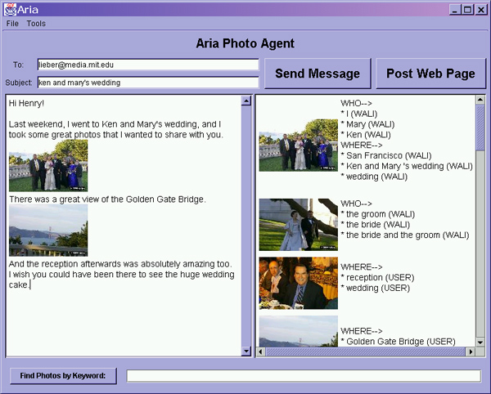
Commonsense ARIA
Kullanıcısının yazdığı email’i inceleyerek içeriğine uygun fotoğraflar önerir / ekler.

Slide 21
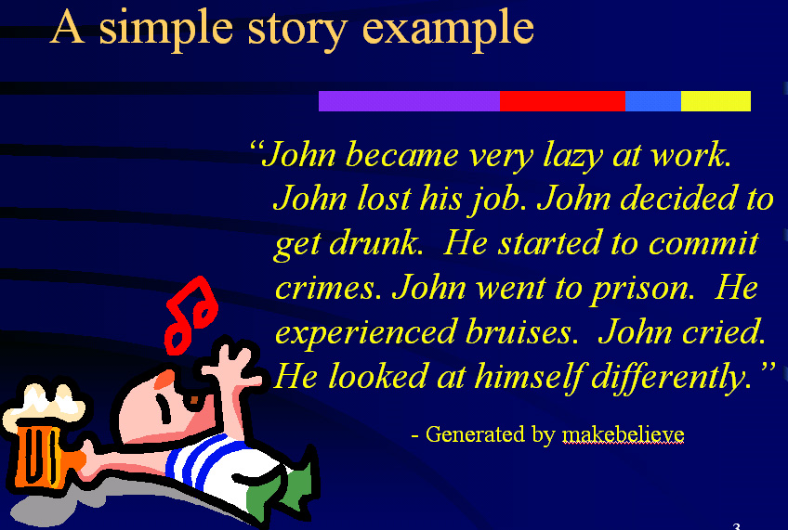
MakeBelieve (Hikaye Üretici)

Slide 22

OMAdventure (Oyun)
OMAdventure, kullanıcının hedef bir objeyi bulmak için dünyada gezindiği bir oyun
Dünya ve objeler Openmind veritabanı ve Altavista’nın resim arama motoruyla oluşturuluyor.
OMAdventure, aslında hayat bilgisi veri tabanına bilgi girişi için bir yol

Slide 23
OMAdventure Nasıl çalışıyor?
Kullanıcı yeni bir yer girdiğinde etrafı ve oralardaki objeler otomatik olarak oluşturuluyor.
Oyun başladığında kullanıcıya hedef bir obje veriliyor. Kullanıcı dünyada gezinerek onu bulmaya çalışıyor.
Oyunda herhangi bir anda kullanıcı sihir yapabilir. Sihirle mevcut odaya/yere bir obje ekleyebilir ya da istediği yeni bir yere gidebilir. Tabi ki hedef objeyi bulunduğu odaya ekleyemez.
Kullanıcı sihir yapmak istediğinde OpenMind veritabanına (üretilmiş bir soruya cevap vererek ) bilgi eklemek zorunda.

Slide 24

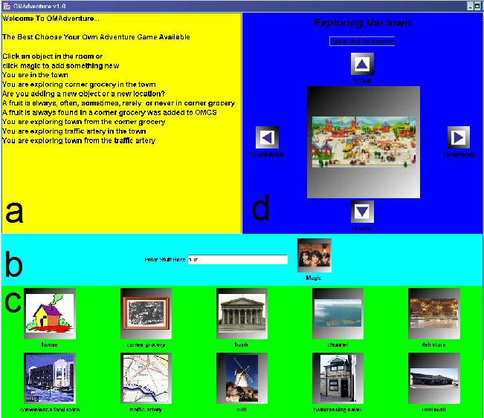
Yıldız Teknik Üniversitesi
Bilgisayar Mühendisliği Bölümü

Slide 25
Düşünme Zamanı
Yeni gruplar oluşturun.
Hayat bilgisi toplamak, toplanmışı iyileştirmek için yeni oyun fikirleri geliştirip listeleyin.
20 dakika
Yıldız Teknik Üniversitesi
Bilgisayar Mühendisliği Bölümü

Slide 26
Never-Ending Language Learning - NELL http://rtw.ml.cmu.edu/rtw/
2010 yılında çalışmaya başlayan, web sayfaları üzerinde iteratif olarak çalışan, yarı otomatik, sürekli yeni ilişkiler öğrenen bir sistemdir.
Sistem morfolojik çözümleme şablonları, HTML kodu şablonları ve metin şablonları kullanarak bilgi toplamaktadır.
Sisteme başlangıçta her ilişki türü için doğruluğu bilinen kavram ikilileri verilmekte, sistem buradan çeşitli şablonları öğrenmekte ve bu şablonlardan yeni kavram ikilileri bulmaktadır. Bu yeni kavram ikililerinden yeni şablonlar çıkarmakta ve bu çevrim sürmektedir.
Yıldız Teknik Üniversitesi
Bilgisayar Mühendisliği Bölümü

Slide 27
NELL
Bu çevrim arttıkça üretilen şablonların ve bunlardan üretilen ilişkilerin doğruluklarının keskin bir şekilde düştüğünü gören tasarımcılar her şablonun bir kısıtı olması gerektiğine karar vermişlerdir. Örneğin “bu nerede yapılır” ilişkisi için bulunan kavram ikililerinden ilkinin bir eylem, ikincisinin bir mekan olması kısıtını koyup bulunan kavram ikilisi bu kısıtlara uyuyorsa veri tabanına dahil etmişlerdir.
Sistem tasarımcıları ayrıca, bu kısıtlara uyan ve uymayan kavram ikililerinin sayılarını kullanarak şablonlara ait güvenilirlik katsayıları hesaplamışlardır. Tasarımcılar, sistemin bu yeni haliyle veri kümesinin boyutu büyüdükçe güvenilirliğinin keskin biçimde azalmasının önüne geçmişlerdir.
Yıldız Teknik Üniversitesi
Bilgisayar Mühendisliği Bölümü

Slide 28
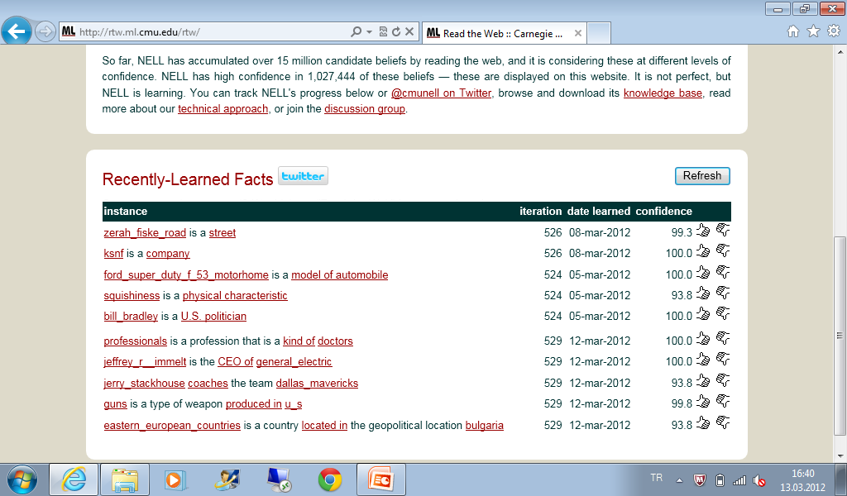
NELL
Yıldız Teknik Üniversitesi
Bilgisayar Mühendisliği Bölümü

Slide 29
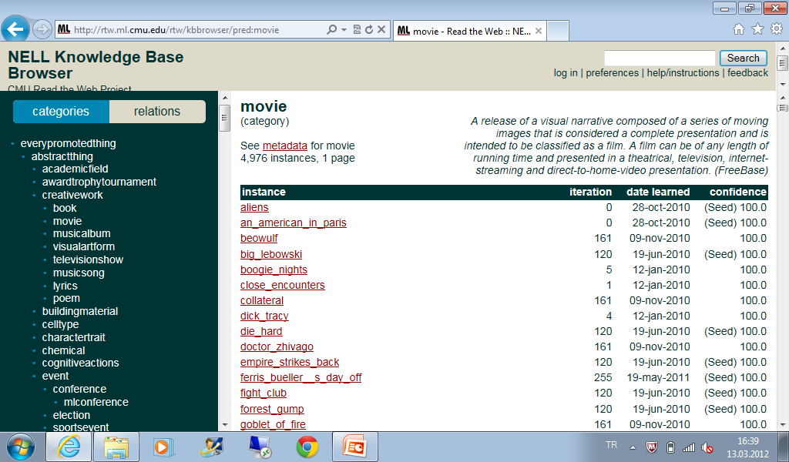
NELL
Yıldız Teknik Üniversitesi
Bilgisayar Mühendisliği Bölümü

Slide 30
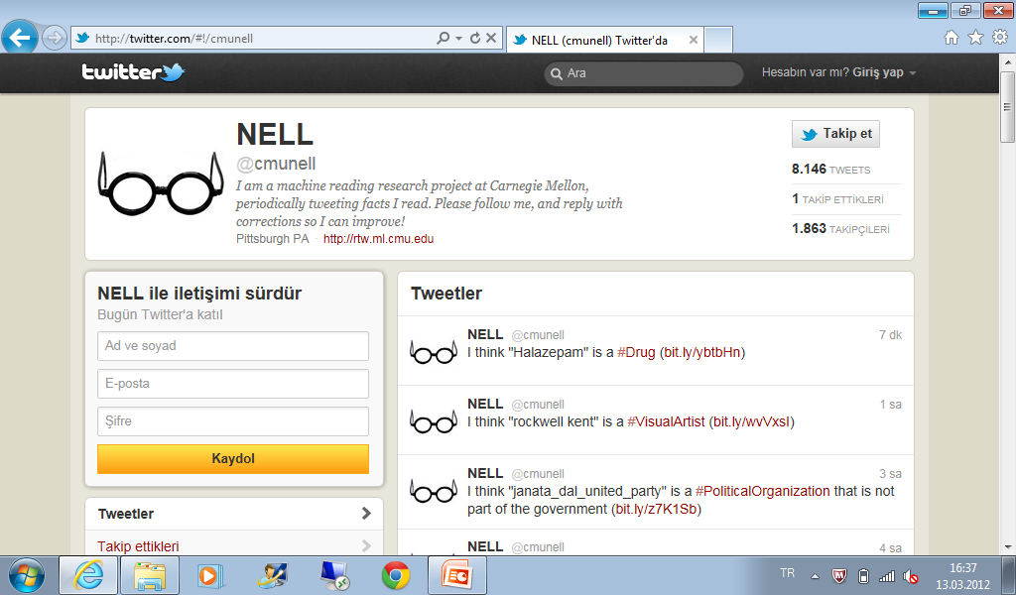
NELL
2010’dan bugüne 50 milyon aday ilişki öğrendi.
Bunların 1.8 milyonunun güvenilirliği yüksek.
Yıldız Teknik Üniversitesi
Bilgisayar Mühendisliği Bölümü

Slide 31
NELL
İnanç/güvenilirlik nasıl ölçülür?
  Şablon güvenilirliği
    Ürettiği ikililerin doğruluk oranı
  İlişki güvenilirliği
    Üretildiği şablonun güvenilirliği
    Kaç farklı şablondan üretildiği
    Kullanıcı geri beslemeleri
Yıldız Teknik Üniversitesi
Bilgisayar Mühendisliği Bölümü

Slide 32
Türkçe Hayat Bilgisi Veritabanı
Literatürdeki çalışmalar genelde ingilizce için
Türkçe için bir ilk
Hangi yaklaşım kullanılmalı:
  Cyc, OpenMind?
  Mevcutları tercüme etmek / kullanmak
  Frekans tabanlı bilgi çıkarımı
Veriler nasıl tutulmalı?
  (Kavram - ilişki türü – kavram) üçlüleri
Yıldız Teknik Üniversitesi
Bilgisayar Mühendisliği Bölümü

Slide 33
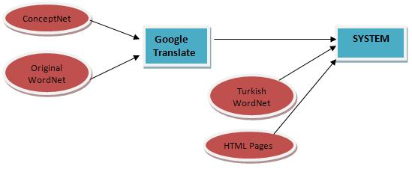
Veri Kaynakları
Yıldız Teknik Üniversitesi
Bilgisayar Mühendisliği Bölümü

Slide 34
Veri tabanının oluşturulması
Kaynaklardaki format farklılıkları, basit bir veri formatı kullanılarak çözüldü.
Otomatik çeviri (problemli ancak en az maliyetlisi bu)
Frekans tabanlı bilgi çıkarımı (400 bin web sitesinin html kodu üzerinde Zemberek)
Yıldız Teknik Üniversitesi
Bilgisayar Mühendisliği Bölümü

Slide 35
Veri tabanından örnekler
Bunun için ne gerekir? | Neye sebep olur? | Bundan neler yapılır?
yazmak-araştırmak | öldürmek-ceza | taş-köprü
denemek-para | doğurmak-hayat | çelik-makine
uyumak-yatmak | sevmek-umut | su-bulut
seyahat etmek-enerji | sevmek-acı | kağıt-gazete
öğrenmek-okumak | ateş-acı | yün-kumaş
yaşam-yiyecek | öldürmek-üzüntü | kumaş-gömlek
Ne için kullanılır? | Bu ne yapabilir? | Nerede bulunur?
asker-savaş | kuş-uçmak | oda-bina
çatal-yemek | kişi-yürümek | kişi-oda
top-oynamak | bilgisayar-düşünmek | elbise-mağaza
ördek-yemek | çocuk-düşmek | kemik-kişi
hastalık-öldürmek | bıçak-kesmek | asker-savaş
baş-düşünmek | gemi-batmak | öğrenci-okul
Yıldız Teknik Üniversitesi
Bilgisayar Mühendisliği Bölümü

Slide 36
İlişki Türü | ConceptNet | Orijinal Wordnet | Türkçe Wordnet | Web | İlişki Türü | ConceptNet | Orijinal Wordnet | Türkçe Wordnet | Web
Ne için kullanılır? | 36864 | 0 | 0 | 0 | Yaklaşık Zıtanlamlı | 0 | 0 | 1678 | 0
Bu ne yapabilir? | 51549 | 0 | 0 | 0 | Durumundadır | 0 | 0 | 1546 | 0
Nerede bulunur? | 30778 | 0 | 0 | 0 | Bölümün Bütünü | 0 | 27842 | 2385 | 0
Ne arzu eder? | 5989 | 0 | 0 | 0 | Üyenin Bütünü | 0 | 57717 | 2907 | 0
Bunun için ne gerekir? | 17822 | 0 | 0 | 0 | Benzer Anlam | 0 | 21999 | 504 | 0
Bunun ne özellikleri var? | 11214 | 0 | 0 | 0 | Parçanın Bütünü | 0 | 0 | 230 | 0
Neyden yapılmış? | 1000 | 0 | 0 | 0 | Zıtanlamlı | 0 | 3463 | 0 | 0
Neyin bir parçası? | 8105 | 0 | 0 | 0 | Sıfatın Eylemi | 0 | 115 | 0 | 0
İçerdiği olaylar nelerdir? | 20330 | 0 | 294 | 0 | Birlikte geçmek | 0 | 433 | 0 | 0
Bunun tanımı nedir? | 2721 | 0 | 0 | 0 | Bu neyi gerektirir? | 0 | 1990 | 0 | 0
Neye sebep olur? | 13010 | 907 | 237 | 0 | Bunun içeriği nedir? | 0 | 2349 | 0 | 0
Neyi istetir? | 7777 | 0 | 0 | 0 | Sıfatın İsmi | 0 | 1885 | 0 | 0
Hangi hedef için bu yapılır? | 5297 | 0 | 0 | 0 | İsim Hali | 0 | 6087 | 0 | 0
Bunun için ilk önce ne yaparsın? | 3147 | 0 | 0 | 0 | Fiil - Fiil | 0 | 0 | 0 | 10255
Bu ne tarafından oluşturulur? | 107 | 0 | 0 | 0 | İsim - Fiil | 0 | 0 | 0 | 200542
Buna neler yapılır/uygulanır? | 145 | 0 | 0 | 0 | İsim Tamlaması | 0 | 0 | 0 | 3370
Bu hangi olayla biter? | 2839 | 0 | 0 | 0 | Sıfat - Fiil | 0 | 0 | 0 | 16312
Eşanlamlı | 0 | 124320 | 6999 | 0 | Sıfat - Sıfat | 0 | 0 | 0 | 3735
Üst Kavramıdır | 34566 | 282137 | 24141 | 0 | Sıfat - Tamlaması | 0 | 0 | 0 | 25250
Benzer Fiiller | 0 | 2807 | 758 | 0 | Toplam ilişki sayısı | 253260 | 534051 | 42455 | 259464
Alan adı nedir? | 0 | 0 | 776 | 0
Yıldız Teknik Üniversitesi
Bilgisayar Mühendisliği Bölümü

Slide 37
Problemler
Otomatik çeviri hataları
  Yanlış çeviri
  Çeviri yapılamama
  Çözüm ? Elle çeviri
Bilgi kalitesi
  Çözüm (çok sayıda kişiden geri besleme almak-CSoyun)
Yıldız Teknik Üniversitesi
Bilgisayar Mühendisliği Bölümü

Slide 38
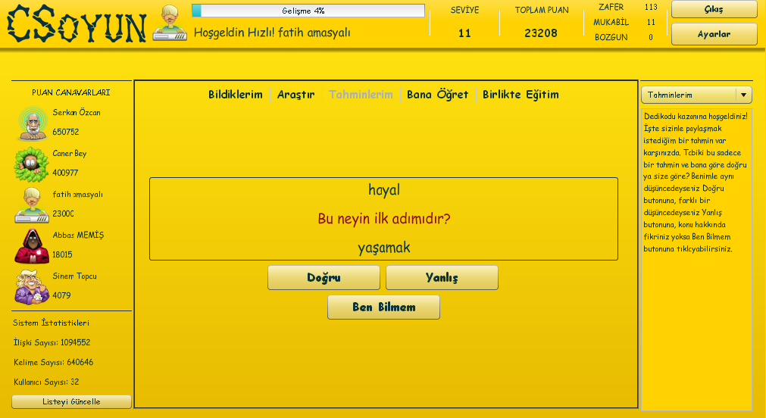
www.kemikoyun.yildiz.edu.tr/commonsense
Davetlisiniz!
Yıldız Teknik Üniversitesi
Bilgisayar Mühendisliği Bölümü

Slide 39
CSoyun
Amaç: CSdb’deki bilgi sayısını ve kalitesini arttırmak
Kullanıcıları teşvik etmek için puan aldıkları 5 oyun tasarlandı.
Kullanıcılar sisteme verdikleri her geri besleme için puan alıyor.
Kullanıcılar yeni ilişkiler ve kavramlar girebiliyor ki bu sayede bilgi sayısı artıyor.
Geri beslemelerle ilişkilerin güvenilirlikleri / kalitesi artıyor.
Sistem veri tabanında olmayan yeni ilişkiler üretip geri besleme alabiliyor.
Yıldız Teknik Üniversitesi
Bilgisayar Mühendisliği Bölümü

Slide 40
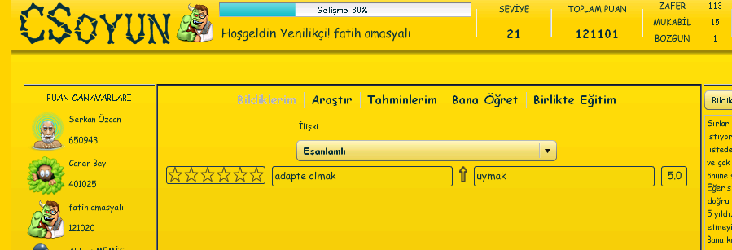
CSoyun’da
Bildiklerim: Kullanıcı öncelikle bir ilişki türü seçer. Sistem CSdb’den o ilişkiye sahip kavram ikililerini rastgele kullanıcıya gösterir. Kullanıcı bu bilgilere oy verir.
Yıldız Teknik Üniversitesi
Bilgisayar Mühendisliği Bölümü

Slide 41
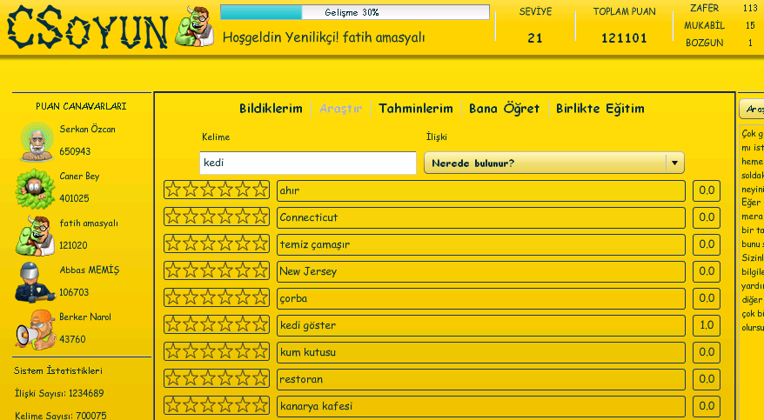
CSoyun’da
Araştır: Kullanıcı öncelikle bir kavram girer ve bir ilişki türü seçer. Sistem CSdb’den o kavramla o ilişkiye sahip kavramları rastgele kullanıcıya gösterir. Kullanıcı bu bilgilere oy verir.
Yıldız Teknik Üniversitesi
Bilgisayar Mühendisliği Bölümü

Slide 42
CSoyun’da
Tahminlerim: Bu oyun Csoyun’u benzerler sistemlerden ayıran en önemli özelliğidir. Sistemde, CSdb’de yer alan relationlar kullanılarak non-monotonic reasoning yapılarak CSdb’de yer almayan hipotezler üretilir ve hipotezler tablosuna kaydedilir. Hipotezlerin 4 farklı üretilme çeşidi Tablo ’da verilmiştir. Hipotezler onaylandıklarında relations tablosuna kaydedilmektedirler.
Çıkarım türü | Örnek çıkarımlar
(X-R1-Y) and (Y-R2-Z) → (X-R3-Z) | (martı – altkavramıdır - kuş) ve (martı - bu ne yapabilir - uçmak) → (kuş - bu ne yapabilir - uçmak)
(X-R1-Y) → (X-R2-Y) | (sinemaya gitmek - içerdiği olaylar nelerdir - mısır yemek) → (sinemaya gitmek - bunun için ilk önce ne yaparsın - mısır yemek)
(X-R1-T) and (Z-R1-T) and (X-R2-Y) → (Z-R2-Y) | (Kedi - altkavramıdır - memeli) ve (köpek - altkavramıdır - memeli) ve (kedi - sahiptir - kürk) → (köpek - sahiptir - kürk)
(X-R1-Y) and (X-R2-Z) → (Z-R3-Y) | (bıçak- nerede bulunur - mutfak) , (bıçak - ne için kullanılır - kesmek) → (kesmek - nerede yapılır - mutfak)
Yıldız Teknik Üniversitesi
Bilgisayar Mühendisliği Bölümü

Slide 43
Tahminlerim
Yıldız Teknik Üniversitesi
Bilgisayar Mühendisliği Bölümü

Slide 44
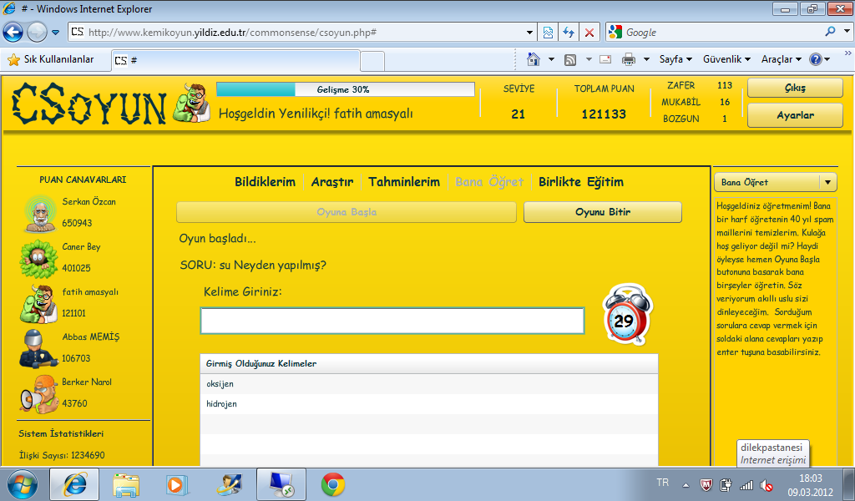
CSoyun’da
Bana Öğret: Kullanıcıya bir kavram ve bir ilişki türü verilir. Bu kavramla bu ilişki türüne sahip kavramlar istenir. Kullanıcının verdiği bilgi eğer CSdb’de bulunuyorsa kullanıcı extra puan alır.
Yıldız Teknik Üniversitesi
Bilgisayar Mühendisliği Bölümü

Slide 45
CSoyun’da
Birlikte Eğitim: Bana öğret oyununun iki kişinin karşılıklı oynadığı versiyonudur. Sistemdeki kullanıcılar ikişerli eşleştirilir. Eşleşen kullanıcılara aynı soru (bu kavramla bu ilişki türüne sahip kavramlar nelerdir?) sorulur. Verilen aynı cevaplar için kullanıcılar extra puan alır.
Yıldız Teknik Üniversitesi
Bilgisayar Mühendisliği Bölümü

Slide 46
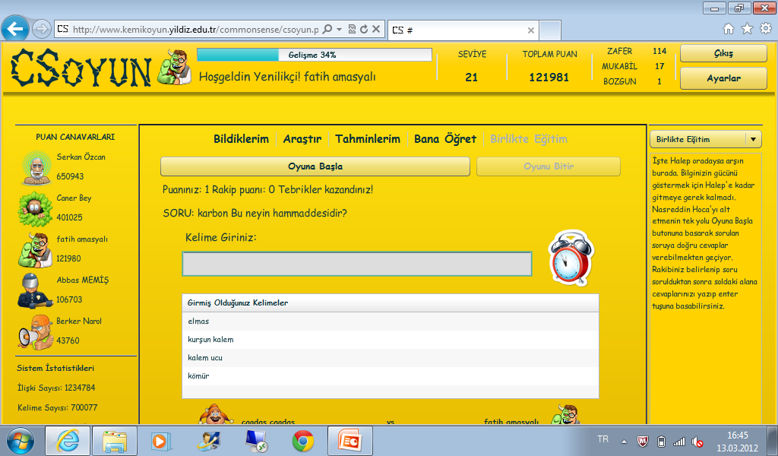
Birlikte Eğitim
Yıldız Teknik Üniversitesi
Bilgisayar Mühendisliği Bölümü

Slide 47
CSoyun
Tasarlanan 5 oyunla sistem müdahele gerektirmeyen, kendi kendine gelişebilir bir yapıya kavuşmuştur. Bilgilerin güvenilirlikleri kullanıcı oylarıyla belirlenmekte, yeni ilişkiler tahminlerim, bana öğret ve birlikte eğitim oyunlarıyla üretilmekte, yeni kavramlar bana öğret ve birlikte eğitim oyunlarıyla CSdb’ye girilmektedir. Bu sayede zaman içerisinde (oyunlar oynandıkça) sistemin içerdiği bilgi miktarı ve bilgilerinin güvenilirliği artacaktır.
Sistemde ayrıca oyunların parametrelerinin (kullanılacak ilişki türleri, oyun süreleri, oyun puanları vs.) ayarlanması için bir de admin ekranları tasarlanmıştır.
Sistemde (kavram-ilişki türü-kavram) üçlülerine ait toplam oy ve toplam puan bilgileri tutulmaktadır. Hesaplanan ortalama puanlarla bilgi üçlülerinin doğruluk değerleri hesaplanmaktadır.
Yıldız Teknik Üniversitesi
Bilgisayar Mühendisliği Bölümü

Slide 48
CSoyun istatistikleri
Sistemin açılışı: Ocak 2010
 | 1.rapor | 2.Rapor
Rapor Zamanı | 18 Nisan 2010 | 23 Şubat 2012
Oy Sayısı | 34 bin | 155 bin
Kullanıcı Sayısı | 65 | 182
İlişki türü sayısı | 40 | 45
İlişki sayısı | 1.09 milyon | 1.2 milyon
Kavram sayısı | 475 bin | 700 bin
Bir ilişkinin doğruluk oyu en düşük 0, en yüksek 5 olarak verilmektedir. Verilen oyların ortalaması 5 üzerinden yaklaşık 3.1’dir. Kullanıcılar tarafından oylanan tekil ilişki sayısı yaklaşık 99 bin’dir. Buna göre oyunun kullanıma açıldığı 2 yıl boyunca veri tabanındaki ilişkilerin %8.3’ü oylanmıştır.
Yıldız Teknik Üniversitesi
Bilgisayar Mühendisliği Bölümü

Slide 49
İlişki türlerine göre ortalama puanlar
İlişki Türü | Oy Sayısı | Ort. Puan | İlişki Türü | Oy Sayısı | Ort. Puan
Nerede bulunur? | 4450 | 3.059 | Bunun için ilk önce ne yaparsın? | 437 | 4.797
Eşanlamlı | 4163 | 1.557 | Üyenin Bütünü | 419 | 2.138
Kullanım amacı nedir? Ne için kullanılır? | 2843 | 3.222 | Buna neler yapılır/uygulanır? | 408 | 4.883
Bunun için ne gerekir? | 2583 | 3.293 | Sıfat - Sıfat | 374 | 2.210
Neye sebep olur? | 2184 | 2.839 | Bunun ne özellikleri var? | 355 | 4.919
Bu ne yapabilir? | 1728 | 3.028 | İsim Tamlaması | 338 | 3.641
Ne arzu eder? | 1413 | 2.654 | Parçanın Bütünü | 292 | 4.523
İçerdiği olaylar nelerdir? | 1339 | 3.645 | Benzer Anlam | 290 | 2.864
Bölümün Bütünü | 1181 | 1.997 | Bunun içeriği nedir? | 283 | 3.638
Üst Kavramıdır | 1168 | 2.755 | Sıfat - Fiil | 259 | 2.813
Neyin bir parçası? | 871 | 4.439 | İsim - Fiil | 213 | 2.298
Benzer Fiiller | 857 | 1.503 | Sıfat - Tamlaması | 201 | 4.209
Zıtanlamlı | 840 | 4.641 | Durumundadır | 84 | 4.357
Hangi hedef için bu yapılır? | 815 | 3.885 | Bunun tanımı nedir? | 58 | 5.000
Neyden yapılmış? | 813 | 4.618 | Birlikte geçmek | 53 | 5.000
Bu neyi gerektirir? | 614 | 3.441 | Sıfatın İsmi | 30 | 5.000
Bu hangi olayla biter? | 569 | 4.224 | Alan adı nedir? | 24 | 5.000
Kimin/Neyin tarafından yaratılır/oluşturulur? | 521 | 4.796 | İsim Hali | 20 | 4.300
Neyi istetir? | 456 | 4.309 | Sıfatın Eylemi | 15 | 5.000
Yaklaşık Zıtanlamlı | 440 | 4.332 | Fiil - Fiil | 7 | 5.000
Yıldız Teknik Üniversitesi
Bilgisayar Mühendisliği Bölümü

Slide 50
Gelecek Çalışmalar
Bilgi miktarının arttırılması
  Cümlelerin öğelerinin kullanımıyla nesne-yer, eylem-yer, özne-eylem gibi ilişki türlerine ait bilgi ikililerinin toplanması
  Bilgi çıkarımı yöntemlerinin iyileştirilmesi ve yeni kaynaklarda çalıştırılması
Bilgilerin kalitesinin arttırılması
  CSoyun’un yeni platformlarda çalıştırılması (kullanıcı sayısını arttırmak için)
Bilgileri kullanan uygulamaların gerçeklenmesi
  Akıllı arama motoru, paragraf anlama
Yıldız Teknik Üniversitesi
Bilgisayar Mühendisliği Bölümü

Slide 51
Hayat bilgisi Veri tabanlarının kalitesi nasıl ölçülür?
Doğruluk: Sistemden rastgele seçilecek 100 ilişkiden %X’inin bir insan tarafından doğru olarak nitelendirilmesi
Kapsayıcılık: Gereken tahmini sayı milyonlar.
  Kavram sayısının yeterliliği
  İlişki sayısının yeterliliği
Bu ölçümlerle, sürekli gelişen bir sistemin kapsayıcılık ve doğruluk performanslarının zaman içindeki değişimi izlenebilir.
Yıldız Teknik Üniversitesi
Bilgisayar Mühendisliği Bölümü

Slide 52
Hayat bilgisi Veri tabanlarının kalitesi nasıl ölçülür?
Kavram sayısının yeterliliği:
  Büyük metin kütüphanelerindeki kavramların % kaçı mevcut?
İlişki sayısının yeterliliği:
  Bir insanın rastgele verilen bir kavram hakkında 1 dakikada üreteceği ilişkilerin % kaçı mevcut?
  Verilen bir ilişki türü hakkında bir insanın üreteceği ilişkilerin % kaçı mevcut?
  İnsanlı ölçümlerde tek bir kişi yetmez
Yıldız Teknik Üniversitesi
Bilgisayar Mühendisliği Bölümü

Slide 53
Hayat Bilgisi Veritabanlarının Uygulama alanları
Sorgu zenginleştirme
Metin sınıflandırma
Soru cevaplama
Metin Anlama
Otomatik çıkarım (Textual Entailment)
Uzman sistemler

Slide 54
Referanslar
Lenat, D. B., Ramanathan V. G., Karen P., Dexter P., ve Shepherd M., “CYC: Toward programs with common sense”, The Communications of the ACM, 33(8):31–49 (1990).
Push Singh, Thomas Lin, Erik T. Mueller, Grace Lim, Travell Perkins ve Wan Li Zhu, “Open Mind Common Sense: Knowledge acquisition from the general public”, Proceedings of the First International Conference on Ontologies, Databases, and Applications of Semantics for Large Scale Information Systems, Irvine, CA, 2002.
Liu, H. ve Singh, P., “ConceptNet: A Practical Commonsense Reasoning Toolkit”, BT Technology Journal, Volume 22. Kluwer Academic Publishers, 2004.
Miller, G. A., Beckwith, R., Fellbaum, C., Gross, D. ve Miller, K., “Introduction to WordNet: An On-line Lexical Database”, 1993.
Bilgin, O., Çetinoğlu, Ö. ve Oflazer, K., “Building a WordNet for Turkish”, Romanian Journal of Information Science and Technology, 7(1-2), 163-172, (2004).
http://code.google.com/p/zemberek/
Context awareness in Ubiquitous Computing, Man Lok (Simon) Yau
Generating a Dynamic Gaming Environment Using OMCS, David Gottlieb, Josh Juster
A. Carlson, J. Betteridge, R.C. Wang, E.R. Hruschka Jr. and T.M. Mitchell, “Coupled Semi-Supervised Learning for Information Extraction”, In Proceedings of the ACM International Conference on Web Search and Data Mining (WSDM), 2010
Yıldız Teknik Üniversitesi
Bilgisayar Mühendisliği Bölümü

Slide 55
Kemik Doğal Dil İşleme Grubu: www.kemik.yildiz.edu.tr
Yıldız Teknik Üniversitesi
Bilgisayar Mühendisliği Bölümü

